Slide 1
Lab3
프로그래밍언어론 01분반
1515655 소프트웨어학부 임소희

Slide 2
언어 S의 인터프리터
언어 S의 EBNF
<stmt> -> id = <expr>
| (<stmt> {;<stmt>})
| if (<exp>) then <stmt> end
| if (<exp>) then <stmt> else <stmt>
| while (<exp>) do <stmt>
| read id
| print <expr>

Slide 3
언어 S의 인터프리터
언어 S의 EBNF
<expr> -> true | false
| <aexp> == <aexp>
| <aexp> != <aexp>
| <aexp> < <aexp>
| <aexp> > <aexp>
| !<expr>

Slide 4
언어 S의 인터프리터
언어 S의 EBNF
<aexp> -> <term> {+<term> | -<term>}
<term> -> <factor> {*<factor> | /<factor> }
<factor> -> n | -n | id | (<aexp>)
<program> -> <stmt>.

Slide 5

Sint17lab.c 설명
코드 작성한 sint17lab.c 파일만 설명
(나머지는 파일은 수정 x)
(Lab4부터 작성할 코드 부분 || 이미 구현되어 있는 부분) 은 설명 생략

Slide 6
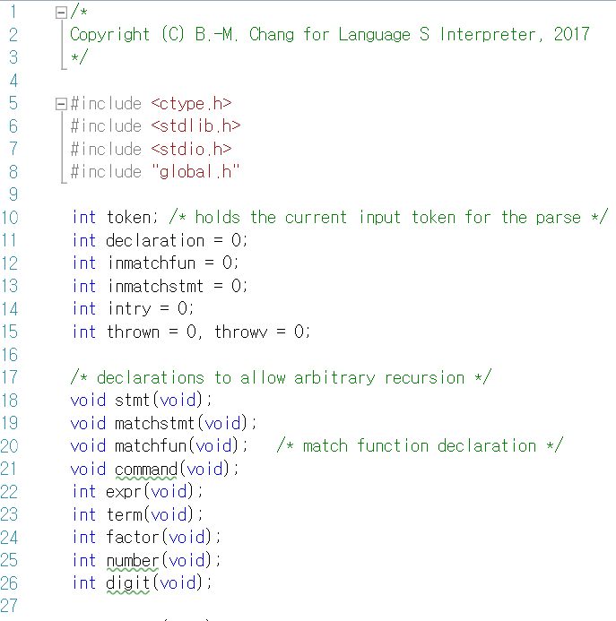
프로그램 설명 및 코드
//구현한 부분
//구현한 부분

Slide 7
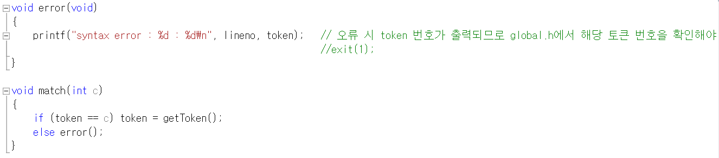
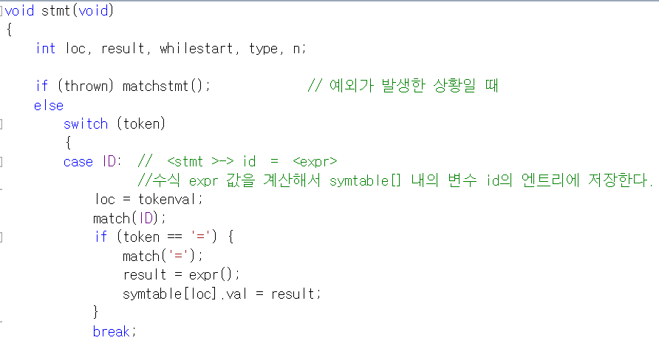
프로그램 설명 및 코드
// 각 문장을 읽고 파싱 하면서 문장에 따라 해석하여 실행
대입문 id = <expr>
// getToken()은 변수 id를 읽으면 symtable[] 내의 해당 위치를 찾아 tokenval에 저장해 둔다.
E을 읽으면서 값을 계산한다.
// 계산된 E 값을 symtabl[loc].val에 저장한다.

Slide 8
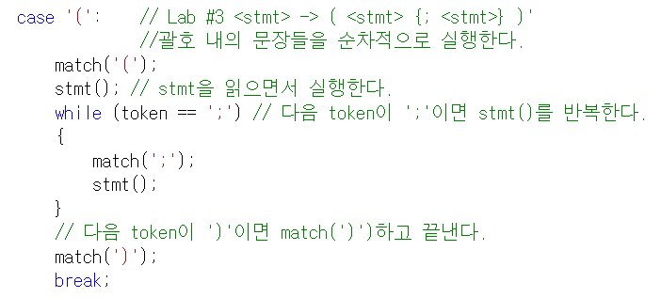
프로그램 설명 및 코드
문장열 ( <stmt> {; <stmt>} )

Slide 9
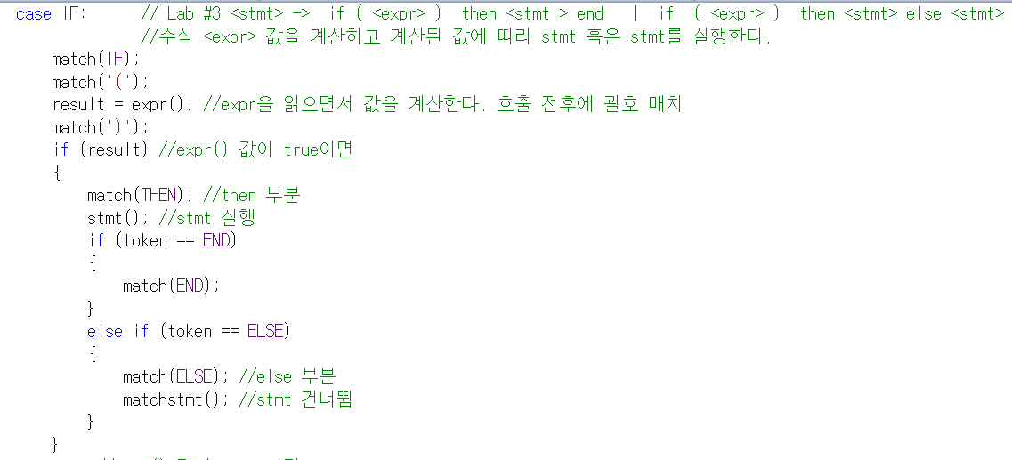
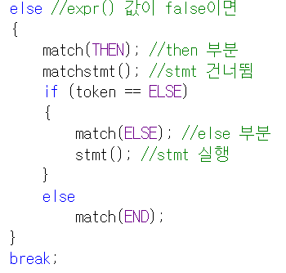
조건문 if (<expr>) then <stmt> else <stmt>
프로그램 설명 및 코드
// expr() 호출
한 stmt 건너 뛰기 : matchstmt()

Slide 10
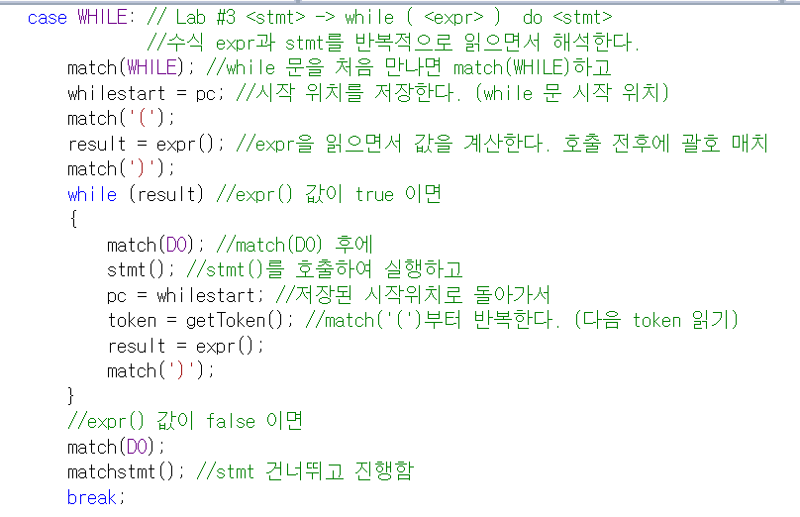
프로그램 설명 및 코드
반복문 while (<bexp>) do <stmt>
expr() 호출
//결과 출력
match(‘(‘);

Slide 11
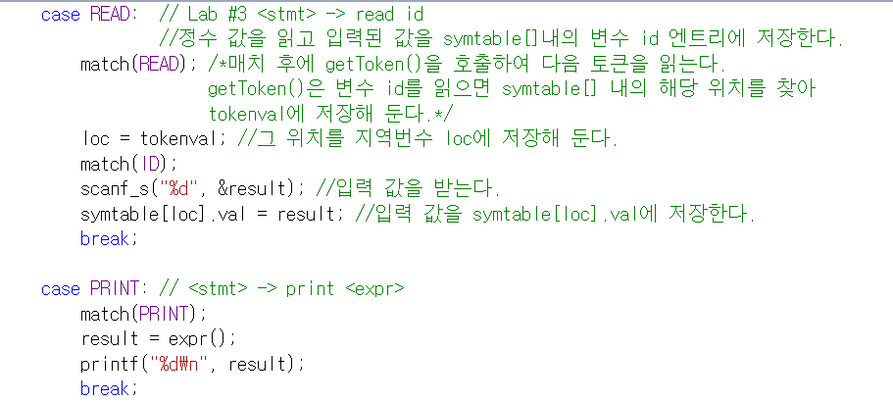
프로그램 설명 및 코드
read 문 read id
print 문 print <expr>
// expr() 호출: expr을 읽으면서 값을 계산하여 리턴 한다.
// 계산된 값을 프린트한다.

Slide 12
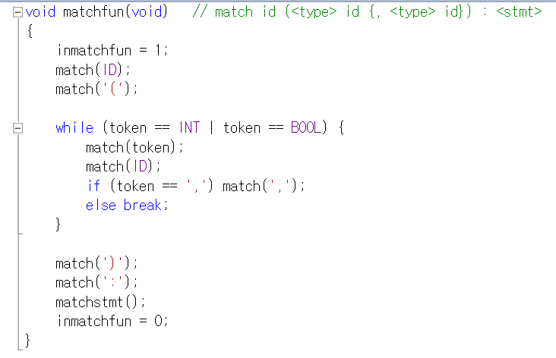
프로그램 설명 및 코드
// matchfun 함수 실행중 임을 표시
// matchfun 함수 수행 종료임을 표시

Slide 13
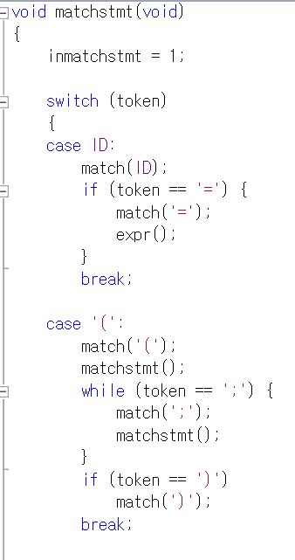
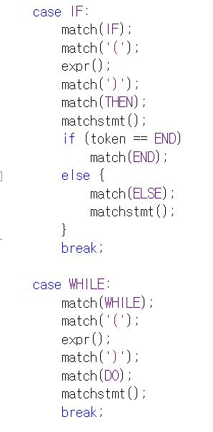
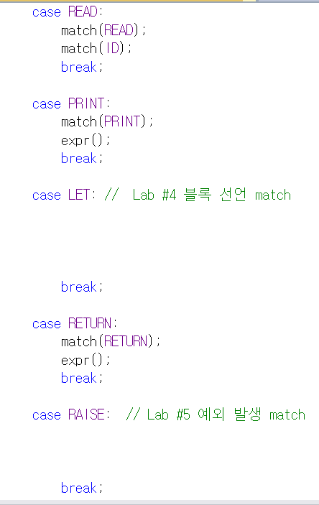
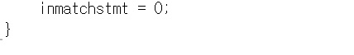
프로그램 설명 및 코드
/* matchstmt 함수
실행중 임을 표시*/
/* matchstmt 함수
수행 종료임을 표시*/

Slide 14
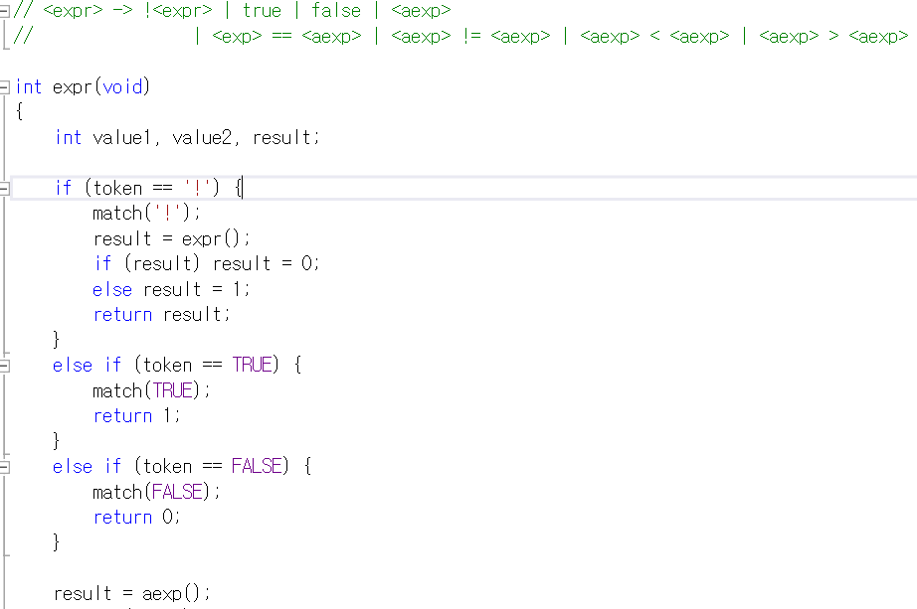
프로그램 설명 및 코드
// 식을 읽고 파싱 하면서 식의 값 계산 해서 반환
실행 과정
expr()
term()
factor()
<expr>이전에 token 확인 되는 부분
( !<expr>, true, false)
// 위의 경우 아니라면 비교 연산 위해 aexp() 받음

Slide 15
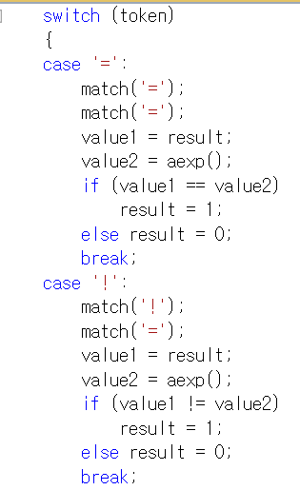
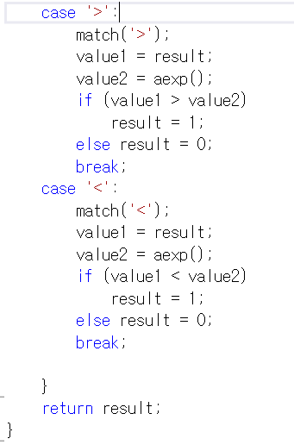
프로그램 설명 및 코드
result = aexp();
// <aexp> > <aexp>
// <aexp> == <aexp>
// <aexp> < <aexp>
// <aexp> != <aexp>

Slide 16
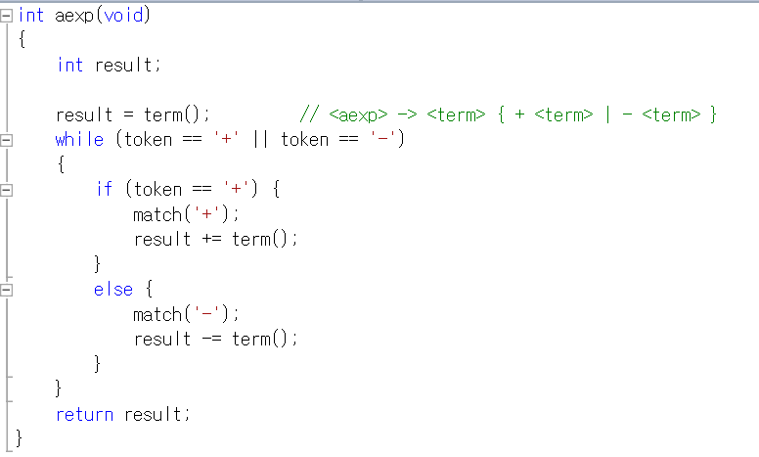
프로그램 설명 및 코드
// 덧셈, 뺄셈 연산

Slide 17
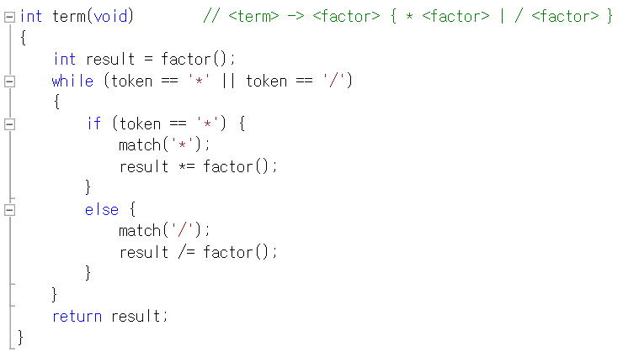
프로그램 설명 및 코드
// 곱셈, 나눗셈 연산

Slide 18
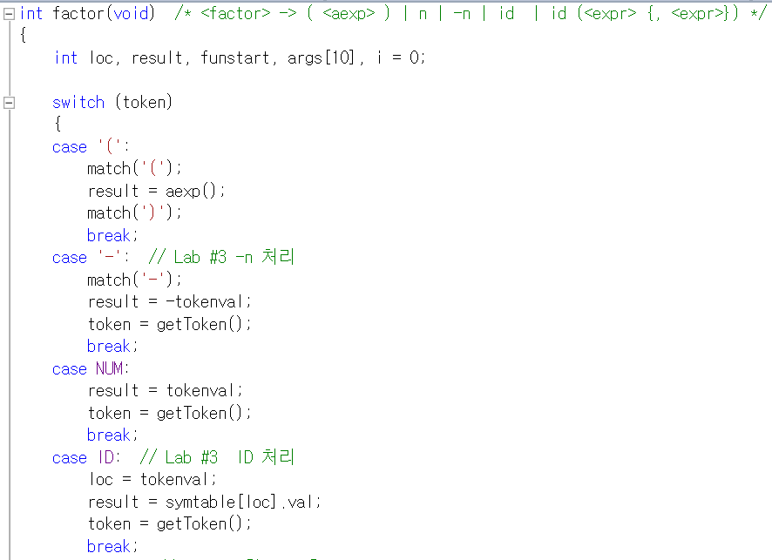
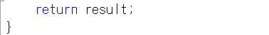
프로그램 설명 및 코드
‘==‘ 연산이 들어오면
<aexp> == <aexp> 연산이 돼야 하므로
다른 변수에 aexp()를 호출 한다.
즉, result == result2 형태가 된다.
// ( aexp ) 형태
// -n 형태
// n 형태
// symtable[]에 저장된 변수 사용
1. getToken()은 변수 이름 x를 만나면
symtable[]에서 해당 위치를 lookup()해서 찾아 준다.
2. symtable[loc].val에 저장되어 있는 값을
사용하여 계산한다.

Slide 19
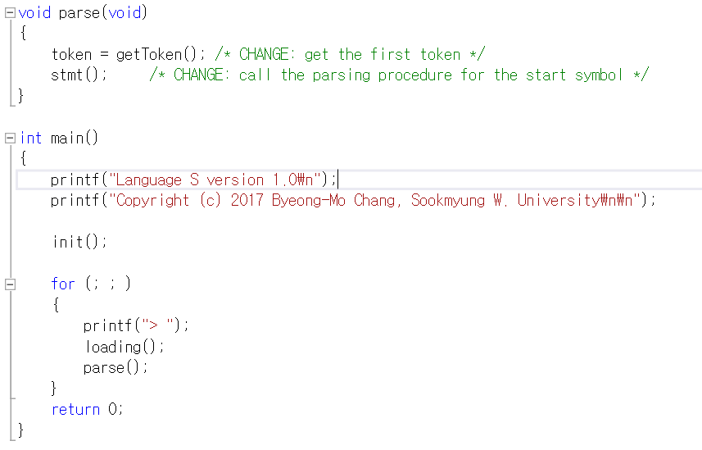
프로그램 설명 및 코드
// 입력 프로그램을 재귀 하강 파싱 스타일로 유도
각 문장을 파싱 하면서 문장의 상태 전이 규칙에 따라 각 문장에 대한 해석(interpret)을 수행함

Slide 20
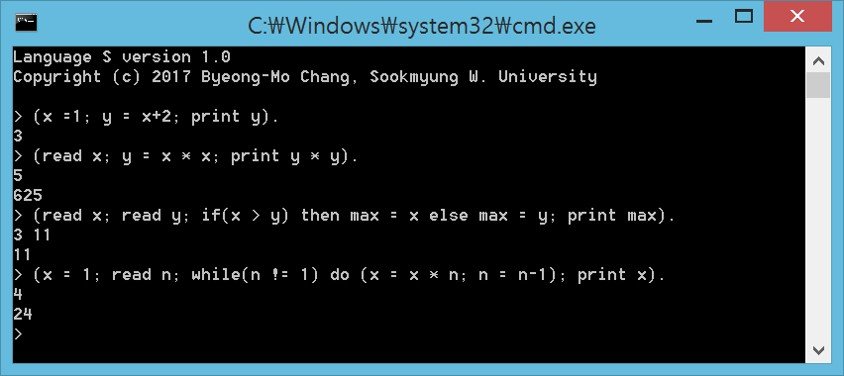
실행 결과 (예제 (1)~(4))

Slide 21
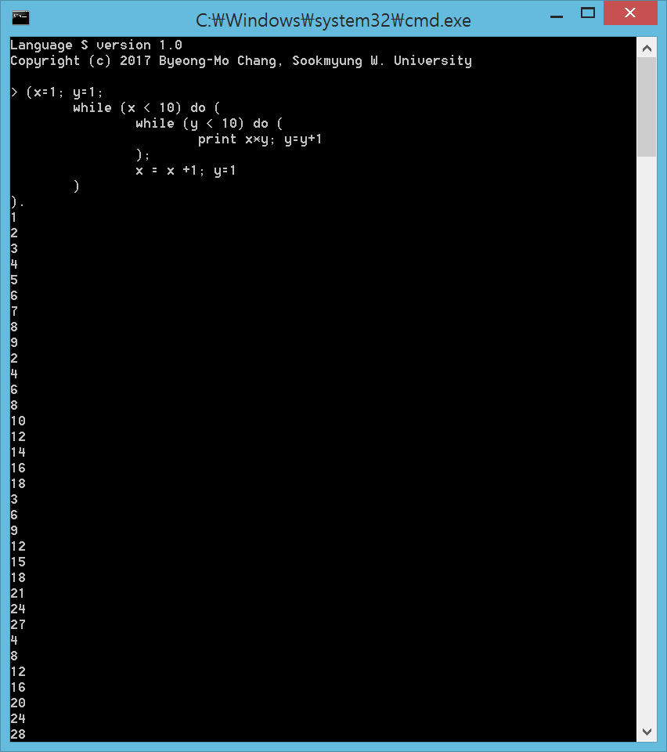
실행 결과 (예제 (5))

Slide 22
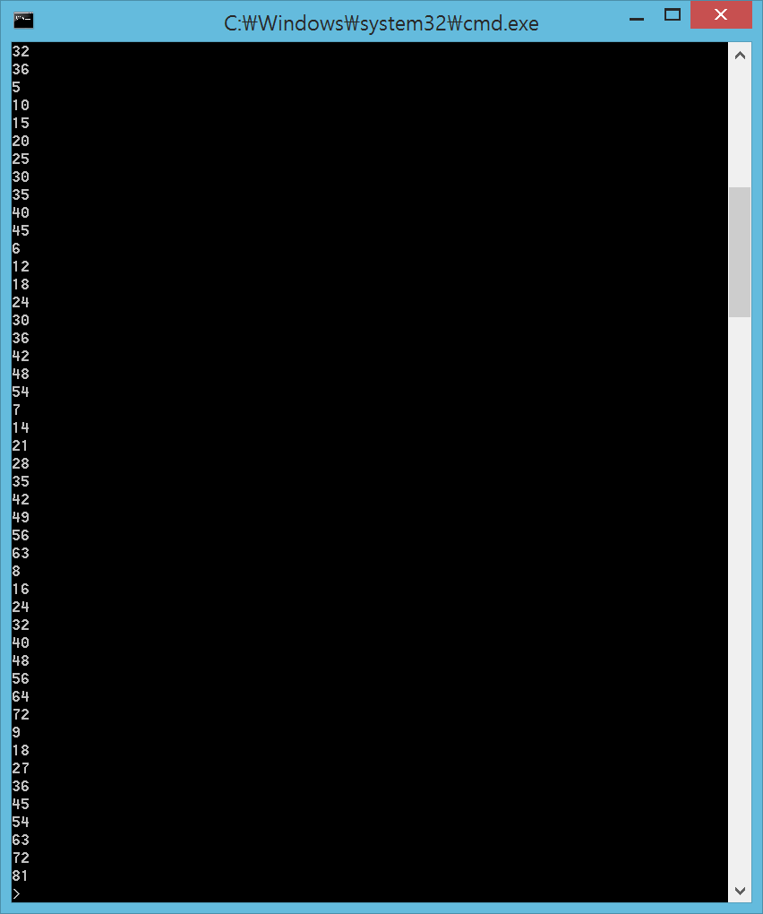
실행 결과 (예제 (5))

